Slide 1
Повторение изученного материала по теме «Оператор ветвления»
4. Допишите конструкцию условного оператора:
если …….
…….
действие 1
иначе
…….
Алгоритм, действия в котором выполняются в зависимости от заданного условия, называется
циклическим;
разветвляющимся;
линейным.
2. Каким служебным словом задается условие?
тогда;
ввод;
если;
иначе.
3. Какие операции используются для записи условия:
арифметические операции;
операции сравнения;
операция возведения в степень.

Slide 2
5. Запишите следующие предложения в виде условия (отношения), с заданным значением a:
Является ли человек совершеннолетним?
Повышена ли температура у человека?
Является ли человек школьником?
Пример: «Является ли число четным?»
Условие: «a mod 2 = 0»

Slide 4
Тема урока «Циклический алгоритм»
Цель урока: научиться записывать на языке программирования Кумир алгоритмы, содержащие конструкцию цикла.
Задачи:
знать, как записывается конструкция цикла в программе;
научиться применять циклы при решении задач.

Slide 5
Повторение - цикл
Повторение – это алгоритмическая конструкция, представляющая последовательность действий, выполняемых многократно.
Алгоритмы, содержащие конструкцию повторение, называют циклическими или циклами.
Последовательность действий, многократно повторяющаяся в процессе выполнения цикла, называется телом цикла.

Slide 6
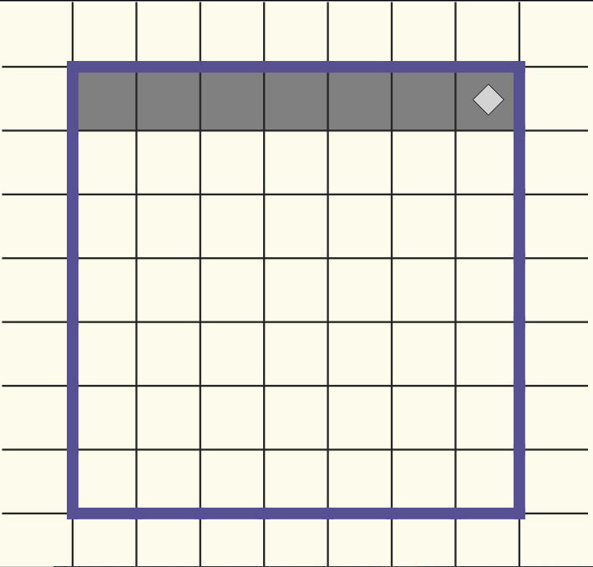
Задача 1: Составьте программу для исполнителя Робот, в результате которой Робот закрасит первый ряд поля.
Команды Робота:
вправо
влево
вниз
вверх
закрасить

Slide 7
Три типа циклов :
1) цикл с параметром (для)
цикл с условием:
цикл (пока);
цикл (до).
Конструкция цикла:
нц для (имя переменной) от (нач. знач) до (конечн. знач)
(команды)
кц

Slide 8
Цикл с параметром (для)
Графическое изображение цикла:

Slide 9
Задача 1: Составьте программу для исполнителя Робот, в результате которой Робот закрасит первый ряд поля.
использовать Робот
алг
нач
Команды Робота:
вправо
влево
вниз
вверх
закрасить

Slide 10
Программа:

Slide 11
Алгоритм «Разминка» – повтори 3 раза
Раз – подняться, потянуться,
Два – согнуться, разогнуться,
Три – в ладоши три хлопка, головой три кивка,
А четыре – руки шире,
Пять – руками помахать,
Шесть – подняться, потянуться, влево вправо разогнуться
Семь – за парты сесть опять.

Slide 12
Задание 1. Определите значение переменной f после выполнения программы:
алг
нач
цел f, i
f := 1
нц для i от 1 до 5
f := f + i
кц
вывод f
кон
Результат работы программы:

Slide 13
Практические задания:
Составьте программу вывода первых десяти натуральных чисел.
Составьте программу вывода квадратов первых десяти натуральных чисел.
Составьте программу вывода четных чисел из промежутка от 1 до 10.

Slide 14
3. Составьте программу вывода четных чисел из промежутка от 1 до 10.
2. Составьте программу вывода квадратов первых десяти натуральных чисел.
Составьте программу вывода первых десяти натуральных чисел.
алг
нач

Slide 15
Сегодня я узнал …
Было интересно …
Я научился …
Теперь я могу …
Мне понравилось …
Мне захотелось …

Slide 16
Оцените свою работу
на уроке
Спасибо за урок!

